Slide 1
죽음에 관하여
202304069 박신우(야) ICT융합공학부 가상현실학과​

Slide 2
현대 사회와 죽음의 연결성
국내,외에서는 여러 죽음에 관련된 사회적 이슈가 존재합니다.
여러 죽음이 존재하지만, 저는 그 중에서도, 이전에는 존재하지 않거나 비율이 적었지만, 현대로 오면서 생겨나거나 그 빈도가 늘어난 죽음에 대해 관심이 생겼습니다.
그래서 그러한 죽음의 종류에 어떤 것이 있는지 알아보았습니다.
현대에는 다양한 죽음이 존재하고, 이전부터 존재해왔습니다. 하지만 그 중 새롭게 생겨나거나 그 빈도가 늘어난 죽음이라면, 4차 산업혁명이 들어서면서, 정보화 기기가 발달되고, 그에 따른 사회적인 변화와 개인주의적인 사회 구조가 생겨나며 사회적으로 연결이 끊어지고 고립되어 사망하는 경우가 생겨났습니다. 사회에 적응하지 못하고 살아가다 생을 마감하는, 일종의 사회부적응자들이 혼자 생활하다 자살 혹은 고독사를 하는 경우가 이전보다 늘어났습니다.
또한 의료 산업이 발달하며, 삶을 연장하는 것이 가능해지며 다양한 죽음의 종류가 늘어나기도 하였고, 앞서 말한 디지털 문화가 성행하며 온라인에서 행해지는 따돌림, 괴롭힘 등으로 생겨나는 죽음도 발생합니다.
그 외에도 다양한 현대 사회와 관련된 죽음이 존재합니다. 하나하나 자세히 알아보겠습니다.

Slide 3
4차 산업혁명과 죽음 - 자살
첫 번째로, 디지털 죽음입니다. 4차 산업혁명이 이루어지면서, 현대에는 아날로그 적인 문화가 점차 사라지고, 디지털 문화가 자리잡았습니다. 스마트폰, PC부터 해서, 인공지능, IOT 등의 초연결사회가 되어가고 있습니다. 때문에, 사람들은 굉장히 많은 정보 속에서 살아가게 되었고, 그에 따라 여러 죽음의 형태가 나타났습니다.
그 중에서 가장 대두되는 문제는 ‘자살＇입니다. 자살은 스스로 목숨을 끊는 행위를 말하고, 알다시피 아주 오래 전부터 존재해오던 죽음의 종류입니다. 하지만, ‘자살＇은 4차 산업혁명이 이루어지고, 정보의 과포화 속에서 살게 된 이후부터, 더욱 증가하였습니다.
4차 산업혁명으로 사람들은 직접 만나지 않고서도 사람들과 교류할 수 있게 되었고, 사람들을 만나는 빈도가 줄어들었습니다. 그렇게 점차 고립되고, 혼자가 되는 사람들이 늘어났고, 인간, 사회적 동물이 기초적으로 필요로 하는 사람과의 교류가 끊긴 그들은 자살을 택하는 경우가 생겨났습니다.
하지만, 이러한 경우는 미미하고, 또다른 이유로는 따돌림이 있습니다. 수많은 정보와 연결 사이에서 살아온 새로운 세대들은 정보화 기기에 익숙해졌고, 그를 악용하는 사람들도 생겨났습니다. 이러한 정보화 기기를 통한 따돌림은 사람의 사회적 연결을 끊어놓고, 홀로서게 만들었기에, 그들도 자살을 택하게 되는 경우가 생겨났습니다.

Slide 4
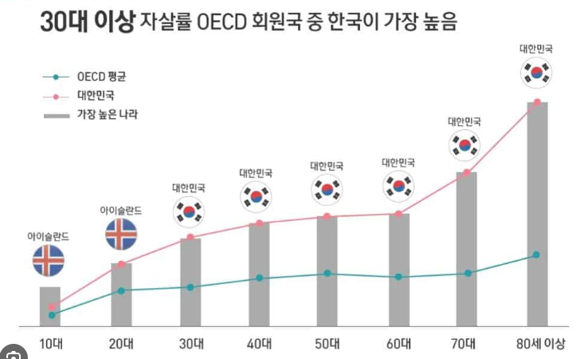
4차 산업혁명과 죽음 - 자살
예를 들어, OECD 자살률 평균치인 약 11을 두 배 이상 웃도는, 약 25명의 10만 명 당 연간 자살률을 가진 대한민국의 경우, 비교적 4차 산업혁명이 들어서기 전인 1997년, 약 19.69명의 평균 자살률을 가졌지만, 현재는 25명을 자살률을 가집니다.
이것을 단순히 십수년간 변화한 대한민국의 사회 변화 때문으로 볼 수도 있지만, 4차 산업혁명이 영향을 끼친 건 부정할 수 없는 사실입니다.
또한, 사람들은 4차 산업혁명을 통해 일자리를 잃는 경우가 생겨났고, 그로 인해 일자리를 잃은 사람들이 자살을 택하는 경우도 생겨났습니다.
4차산업혁명을 통해 자동화와 인공지능이 일자리를 대체하는 사회가 생겨나며, 일자리를 잃게 되는 것이죠.

Slide 5
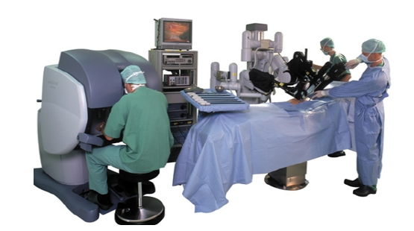
4차 산업혁명과 죽음 – 기술적인 죽음
4차 산업혁명이 들어서며, 여러 의료 분야, 기술적인 분야에서 인공지능과 같은 4차 산업혁명 기술이 사용되게 되었고, 그로 인한 기술적인 실수나 오류 등을 통해 죽음이 일어나기도 합니다.
대표적으로 의료 분야에서는, 인공지능이나 로봇 등이 사람의 치료에 사용되기 시작했고, 그로 인한 의료 사고가 종종 일어납니다.
AI는 보통 사람보다 높은 진단, 수술 정확도를 보이지만, 예기치 못한 오류가 발생하면 발생하는 사고는 보다 크기 때문입니다.
통계적인 자료로, BBC, 데일리메일 등 매체에 따르면, 미국 일리노이대, MIT, 러쉬대 의료센터 연구진이 지난 2000년부터 2013년까지 13년간 미 식약청(FDA)에 보고된 총 1만 624건의 수술 중, 1.4%인 114명의 환자가 로봇 수술을 받으면서 사망한 것으로 조사되었습니다. 의료인의 로봇 조작 실수로 발생하는 의료사고도 존재하지만, 수술 로봇의 오작동, 시스템 에러로 발생하는 경우도 존재합니다.
이전에는 이러한 기술이 존재하지 않았기에, 생겨난 새로운 죽음이라고 볼 수 있습니다. 그 외에도, 자율주행자동차와 같은 경우에서도 이러한 문제를 볼 수 있습니다.

Slide 6
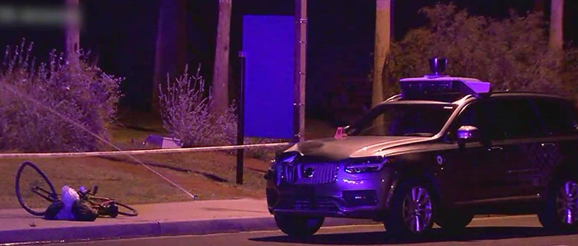
4차 산업혁명과 죽음 – 기술적인 죽음
자율주행 자동차는 아직 실질적으로 완벽히 상용화 된 기술은 아니지만, 여러 분야에서 연구중이며, 자율주행이 가능한 모델이 존재하며, 사용되어지고 있습니다.
자율주행자동차의 개발 과정에서는, 테스트를 하는 것도 중요하기에, 시험 차량이 도로를 주행하기도 합니다. 때문에, 이런 사례가 존재합니다.
2018년 미국의 우버 자율주행 자동차의 시험 운행이 이루어졌습니다. 사고가 발생할 수 있기에, 보조운전자로 40대 여성 라파엘라 바스케스(49)가 탑승했지만, 자전거를 타고 가던 사람을 치어 사망에 이르게 한 사고가 발생했습니다. 바스케스는 당시 우버의 주행에 집중하지 않고, 휴대전화를 시청하였기에, 보호관찰 3년 형을 받았습니다. 그리고 이 사례는 첫 자율주행 자동차의 사고 사례로 등록되었습니다.
이러한 자율주행 자동차 사고 사례처럼, 4차산업혁명이 들어서며 새로운 죽음이 생겨나고 있습니다. 사고 현장 참고 자료 ->

Slide 7
4차 산업혁명과 죽음 – 게임 산업과 죽음
게임은 4차 산업과 굉장히 밀접한 관련이 있는 분야는 아니지만, 4차 산업 혁명이 이루어지며 VR, AR 등 가상현실 분야에서 4차 산업혁명 분야와 밀접한 연관을 가지는 분야입니다.
또한 제가 게임과 관련된 학부생이기에, 게임 산업과 관련된 죽음에 대해 조사했습니다.
4차 산업혁명이 진행되고, 게임산업이 성행하며,

Slide 8
4차 산업혁명으로 인한 죽음 예방과 대처
4차 산업혁명을 통해 여러가지 새로운 죽음과 사고사들이 생겨났지만, 4차 산업혁명이 발달하며 생겨난 죽음 예방 및 대처 사례도 생겨났습니다.
예를 들어 고독사의 경우, 몸이 불편하거나 홀로 남은 어르신들을 위해 IOT시스템을 응용하여 어르신을 관리관찰하며, 도움을 드리는 기술이 존재합니다.
또한 AI와 웨어러블 기기 등으로 건강상태를 체크하여 질병사를 미리 어느정도 예방항 수 있으며, 인공지능과 빅데이터를 이용해 사고를 예측해 피해를 줄일 수도 있습니다.
그 외에도 다양한 현대 사회의 4차 산업혁명으로 인한 죽음의 예방과 대처 사례가 존재합니다.
하나하나 자세히 알아보겠습니다.

Slide 9
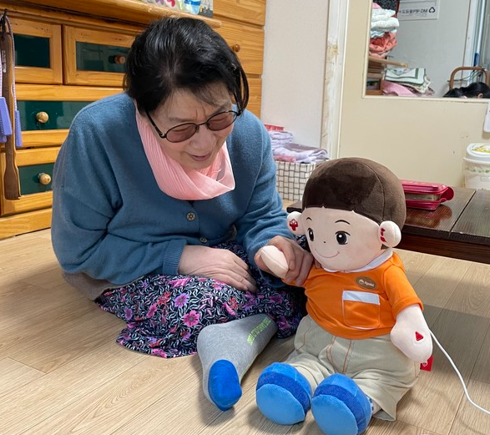
4차 산업혁명으로 인한 죽음 예방과 대처 – 고독사
4차 산업혁명이 등장하기 이전부터, 홀로 생활하는 독거노인, 사회적으로 고립되어 사회적인 연결이 부족한 사람들 등이 고립된 상태로 죽음을 맞이하는 ‘고립사‘, ‘고독사‘ 가 존재해왔습니다. 현대에 들어서며 핵가족과 개인주의가 성행하며, 여러 의료 기술이 개척되며 사람들의 수명이 늘어났고, 홀로 사는 사람들의 빈도도 늘어나게 되었기 때문입니다. 그로 인해 이러한 고독사가 여럿 존재해왔습니다.
이러한 고독사를 예방하기 위해, 4차산업혁명이 들어서며 여러 사회단체에서는 AI등을 사회복지 분야에서 활발히 활용중입니다.
예를 들어, 서울 관악구 등 지역에서는 AI 돌봄로봇 차니(channy)봇이 장애인 100명과 홀몸 어르신 100명을 대상으로 취침, 식사, 약 복용 등을 도우며, 음악 재생, 날씨, 생활정보 등을 능동적으로 대화하며 어르신과 장애인분들에게 심리적 안정과 삶의 질을 향상하고 있습니다.
이외에는 경기 가평군의 AI돌봄로봇 “효돌이”, 대전광역시의 AI말동무 돌봄로봇시범사업 “꿈돌이”등이 존재합니다.
AI 돌봄로봇 차니(channy)봇 ->

Slide 10
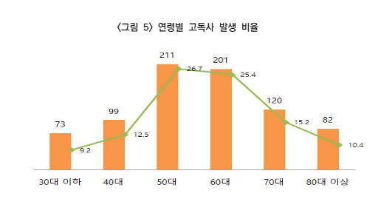
4차 산업혁명으로 인한 죽음 예방과 대처 – 고독사
고독사는 노인과 장애인에게만 생겨나는 문제는 아닙니다. 고독사는 청년과 중장년층에서도 발생하는 문제이며, 서울시가 2020년 주거취약지역을 중심으로 고독사 위험군 조사를 한 결과에 따르면, 50~60대의 중장년 남성이 고독사 위험군임을 밝히고 있습니다. 그리고 그 이하의 사람들도 위험군에 어느정도 포함됨을 알 수 있습니다.
그 원인은, 청년층의 학업, 취업 스트레스와 실직, 그리고 사회적 고립이며, 중장년층의 갑작스러운 실직, 이혼 등의 가족 해체로 인한 삶의 포기라고 합니다.

Slide 11
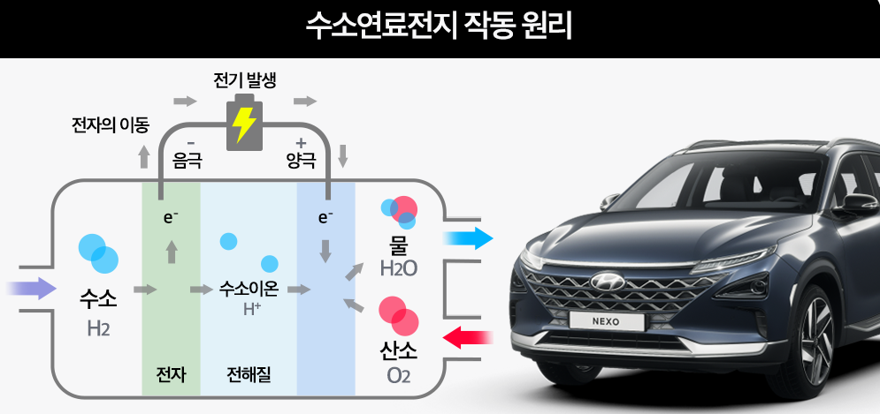
4차 산업혁명으로 인한 죽음 예방과 대처 – 환경
4차 산업혁명 이전까지는, 기업의 발전과 이익은 환경과 반비례해왔습니다. 회사가 수익성을 추구할수록 환경은 파괴되어왔습니다. 하지만 4차 산업혁명이 성행하며, 전기차와 수소차, 태양광 혹은 풍력발전 같은 자연에너지, 3D프린터의 대중화 등으로, 이러한 환경 파괴의 속도가 늦춰져가고 있습니다.
전기차와 수소차는 가솔린차보다 공기를 오염시키지 않습니다. 전기차는 주행 중에 이산화탄소를 배출하지 않습니다. 어떠한 오염 물질이나 온실가스를 주행 중에 배출하지 않습니다. 전기가 화석 연료로 만들어져 가솔린차와 별반 차이가 없을 것이라고 생각할 수도 있지만, 가장 최악의 환경성을 가진 전기를 사용한다고 하더라도, 전기차는 기존 차보다 훨씬 좋은 연비를 가지기에, 환경 파괴의 저속에 도움이 됩니다.
가솔린 차와 다르게 이산화탄소를 배출하지 않는 이유는 수소연료전지의 에너지 생산 방식의 차이 때문입니다. 수소전기차의 경우는, 수소를 통해 전기에너지를 직접 생성하며, 배기구를 통해서는 순수한 물 만을 배출합니다.

Slide 12
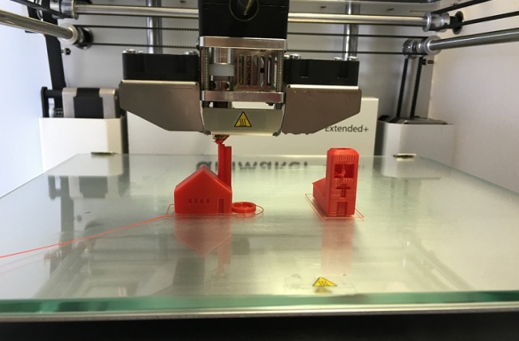
4차 산업혁명으로 인한 죽음 예방과 대처 – 환경
그리고, 3D프린터의 대중화도 환경 문제에 이바지하고 있습니다. 3D프린터가 대중화되면서, 생산 수단이 기업에서 개개인으로 이동하였습니다. 때문에 3D프린터로 집에서 자신이 원하는 가정용품을 만들 수 있게 되었고, 유통 과정 등의 불필요한 에너지 사용이 감축되어가고 있습니다.
이러한 3D프린터의 발전과 대중화로, 사람들은 물건을 사러 마트 등으로 나갈 필요가 없어졌고, 보다 친환경적인 자원 생산이 가능해졌습니다.
3D프린터의 모습 ->

Slide 13
인간의 존엄한 죽음을 위해 무엇이 필요한가?
인간의 존엄한 죽음을 위해서는,

Slide 14
4차 산업혁명 분야를 선택한 이유
4차 산업혁명은 현재 우리 사회에 직접적으로 연결되어 있으며, 점차 우리와 가까워지고 있습니다. 이러한 사회적, 기술적 변화는 당연히 죽음과 관련이 있을 수 밖에 없고, 다양한 사회 문제를 야기합니다.
또한 저는 ICT융합공학부 가상현실학과의 학부생으로써, 이러한 현재, 미래 기술에 관심을 가지고, 고민해 볼 필요가 있다고 생각했습니다.
때문에 저는 4차 산업혁명과 관련된 죽음을 주제로 잡게 되었습니다.

Slide 15
죽음에 대한 나의 생각
4차 산업혁명을 선택한 것과 별개로, 저는 이전까지 죽음에 대해 깊게 생각해 본 적이 얼마 없었던 것 같습니다. 저는 아직 이십 대 초반이기에, 지인의 죽음을 겪어 본 적도 손에 꼽을 정도이고, 죽음에 대해 생각해 볼 단계는 아니라고 생각했습니다.
이 강의를 수강한 이유도, “죽음에 대해 알고 싶다”라거나, “죽음 이후의 세계가 궁금하다”라기 보다, 소설 등의 글을 작문하는 것에 관심이 생겨, 다양한 죽음을 공부하며 소설에 등장하는 등장인물들의 입체적인 죽음과 현실성을 부여해보고 싶었기 때문이었습니다.
하지만 그런 것을 떠나, 죽음에 대해 생각을 해 본 적이 없는 것은 아니기에, 그동안 해 봤던 생각을 떠올려보았습니다. 왜 우리가 죽음에 대해 생각하나요?
그 이유는 당연히 죽음 이후를 알지 못하기 때문일 수도 있고, 죽고 난 이후 주변인들의 변화, 끼치는 영향 등이 될 수도 있을 겁니다.
그 중에서 저는 “죽음 이후를 알지 못한다”에 집중해 보았습니다. 인간은 죽음 이후를 명확히 알 방법이 존재하지 않기 때문에, 과거의 기록이나 자료에서 정보를 찾아보거나, 종교적인 것에서 답을 찾을 수 밖에 없습니다. 하지만 저는 무신론자입니다.
신은 존재할 수도 있지만, 그것을 입증할 증거는 터무니없이 부족하다고 생각하기에, 사후세계는 존재한다고 확신할 수 없었습니다.

Slide 16
죽음에 대한 나의 생각
그러면 죽음 이후에는 무엇이 있을까?
“정론은 당연히 아무 것도 없다” 입니다. 죽음 이후에 무언가 존재한다면, 어떠한 사회 체계가 존재한다는 것은 지극히 인간주의적인 사고방식입니다. 죽음 이후에 모든 인간이 사후세계로 향한다고 생각해본다면, 그건 말이 안 된다는 것을 알 수 있습니다.
지금까지 죽은 사람의 수는 대략적으로 잡아도 수천억 명이 넘을 것입니다. 그들을 수용할 어떠한 공간을 마련하고 관리할 수 있는 사회가 존재할까요? 신이 존재한다고 하여도, 그 모두를 관리하고 통제한다는 것은 불가능에 가까울 것입니다.
그리고, 사후세계가 존재한다면, 생명을 가지고 있는, 지성이 어느정도 존재하는 동물들은 사후세계로 향하나요?
대부분의 종교적인 사후세계에 따르면, 동물들은 사후세계로 향하지 않습니다. 인간이 특별한 존재라는 사고방식은 이전부터 존재해왔고, 시간이 지나며 부정되어 온 개념입니다. 따라서 우리가 익히 알고 있는 천국과 지옥, 연옥, 내세 등은 존재하지 않을 가능성이 높습니다.
때문에 사후세계는, 존재할 확률보다 존재하지 않을 확률이 높고, 그러므로 저의 생각은, “죽음 이후를 생각 할 필요가 없다＂입니다.

Slide 17
죽음에 대한 나의 생각
강의의 의도와 상반되는 말이라고 생각되어질 수 있지만, 저는 그렇게 생각합니다.
인간은 죽음 이후의 세계를 알 수 없고, 상상할 수도 없습니다. 상상한다고 하더라도, 정확하지 않겠죠. 일반인이 코끼리의 뼈를 보고 이게 코끼리의 뼈라고 유추하지 못 하는 것과 같습니다.
때문에, 사후세계는 거짓일 가능성이 높고, 유추할 수도 없으며, 증거도 존재하지 않습니다.
그렇기에 사후세계에 대해 생각하는 것은 명백한 시간 낭비입니다.
때문에, 저는 우리가 “죽음 이전”에 초점을 맞추어 생각해야 한다고 생각합니다.
죽음 이후가 어떨지 생각할 것이 아니라, 자기 자신이 죽음에 다다르기 전, 어떻게 생활할 것인지, 어떤 목표를 가질 것인지, 한정된 시간 내에 어떤 것을 이루고 싶은지, 어떤 미래를 그리고 싶은지.
그런 것을 상상하고, 미래를 만들어 나가기에도 인생은 짧습니다.
따라서, 우리는 죽음 이전을 그리고, 만들어 나가야 합니다. 그게 제 죽음에 대한 생각입니다.

Slide 18

출처
자살률 OECD 그래프: https://theindigo.co.kr/archives/35201
병원 의료사고 : https://www.irobotnews.com/news/articleView.html?idxno=5349
자율주행자동차 기사 : https://www.yna.co.kr/view/AKR20230729011500075
우버 사고 이미지 : https://news.sbs.co.kr/news/endPage.do?news_id=N1004681174
고독사 논문(연령별 고독사 이미지 포함) : https://www.gplib.kr/common/file/download.do?fno=10063&type=poc&key=2209205580833
차니 봇 이미지 : https://m.siminilbo.co.kr/news/newsview.php?ncode=1160291759030117
전기차 기사 : https://www.greenpeace.org/korea/update/6764/blog-ce-buy-an-electric-car-help-the-environment/
4차산업혁명과 환경 관련 자료(3D프린터 포함) : https://www.newsian.co.kr/news/articleView.html?idxno=29990
수소전기차 자료 : https://brunch.co.kr/@hyundaicapital/178

Slide 19
작성하며 느낀 점
30페이지라는 광활한 범위를 작성하며, 굉장히 많은 자료 탐색을 했습니다.
이러한 자가 학습을 의도하신 것을 알기에, 거의 13시간을 쏟아가며 자료 탐색과 글을 작성하였습니다.
기존에 그리 관심을 두지 않던 분야였지만, 이렇게 탐색하다 보니 새로운 지식을 여럿 얻을 수 있었고, 어느정도 유익한 시간이었다고 생각합니다.
무엇보다 제 전공과 관련된 분야인 4차 산업혁명과 연관지어 죽음에 대해 조사하다 보니, 제 전공을 살려 죽음에 어떠한 기여를 할 수 있을까를 생각해 볼 수 있는 기회가 생기기도 하였고,
제 전공과 연관되어, 죽음과 관련된 기술이 어떤 것이 존재하는지, 어떤 종류가 있는지 알 수 있는 유익한 시간을 보냈습니다.
이러한 생각을 하며, 제가 어떤 일을 하면 이러한 죽음에 대한 생각을 정리할 수 있을까 끊임없이 고민해 보았고, 죽음에 대한 어떠한 활동을 할 수 있다면 무엇이 있을까 생각해 보았습니다.
제가 요즘 즐겨 하는 코딩테스트 사이트인 ‘백준’에서 죽음과 관련된 프로그래밍 문제를 만들어 본다면 어떨까 생각해보았고, 언젠가 실력이 된다면 해볼 수 있을 것 같다고 생각했습니다.

Slide 20
작성하며 느낀 점
또한, 저는 게임 개발자를 목표로 하고 있기에, 게임 개발에서의 죽음에 대해서도 생각해보았습니다.
게임 캐릭터는 단순히 죽고, 부활하고, 행동합니다. 하지만 이러한 죽음을 보다 현실적으로 연출할 수는 없을까? 게임 캐릭터의 죽음도 사람들이 의미를 느낄 수 있는 경우는 어떤 것이 있을까? 라는 고민을 해볼 수 있었고, 게임 캐릭터가 사람처럼 부활할 수 없고, 플레이어가 애정을 가질 수 있도록 하는 시스템이 여럿 존재한다면, 플레이어의 죽음에 어떠한 감정의 변화가 생겨날 수 있지 않을까 생각해보는 계기가 되었습니다.
그리고 게임 산업을 통해 생겨나는 죽음이 있을까도 생각해볼 수 있어 좋았습니다.
시간을 많이 들인 만큼 다양한 것을 얻어간 과제였다고 생각합니다.

